Slide 1
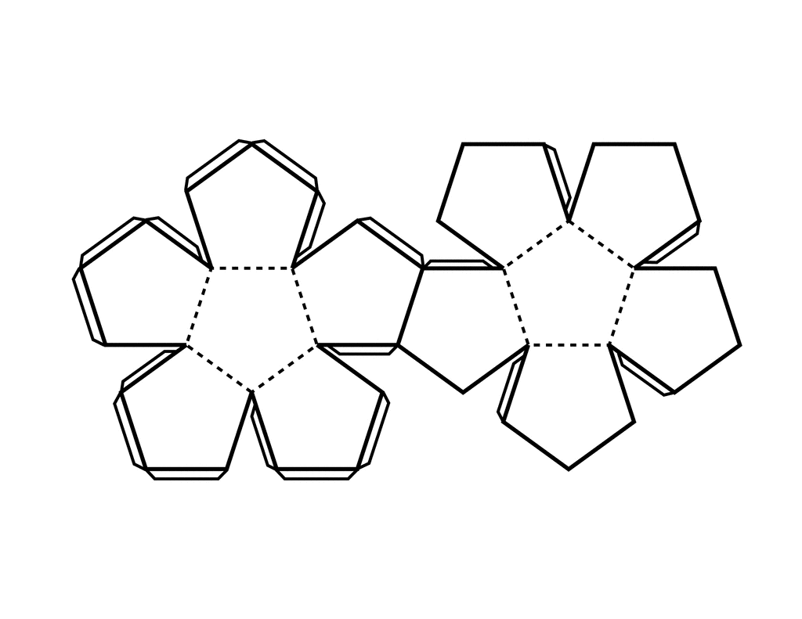


Slide 2











7
5
1
11
0
8
4
2
6
9
3
10

Slide 3
辺の長さ 2 cm

Slide 4
7
5
1
8
11
0
2
6
4
9
10
3

Slide 5
7
5
1
8
11
0
2
6
4
9
10
3

